Slide 1
Великие люди РОссии

Slide 2
ЮРИЙ ЛЕКСЕЕВИЧ ГАГАРИН
Юрий Алексеевич Гагарин родился 9 марта 1934 года в деревне Клушино.
Отец- плотник. Мать работала на молочной ферме.

Slide 3
12 апреля 1961 года с космодрома Байканур был произведён старт космическогокоробля «Восток 1» с первым в мире космонавтом побывавшем в космосе Гагариным Ю.А.

Slide 4
В 1968 году Юрий Алексеевич погиб при невыясненных обстоятельствах.
Его память увековечена памятником в Москве.

Slide 5
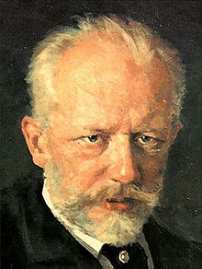
Пётр Ильич Чайковский

Slide 6
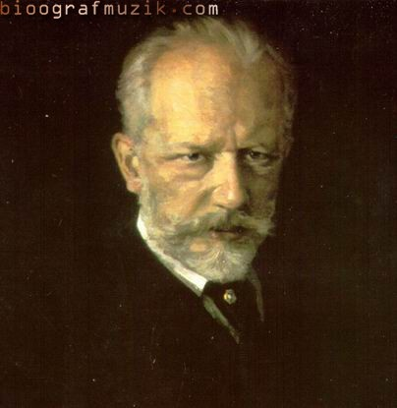
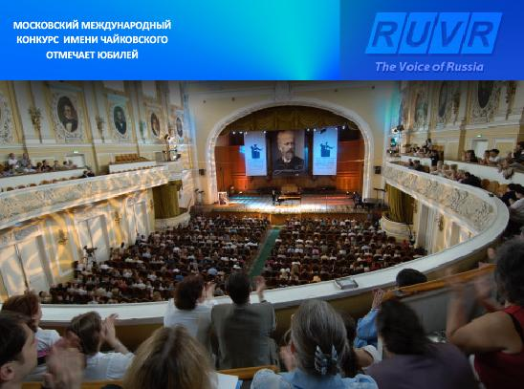
Петр Ильич Чайковский родился в 1840 году в городе Воткинске.
Русский композитор. Автор более 80 сочинений, в том числе 10 опер и трёх балетов.
Его отец выдающийся инженер.
В 1883 году умер от холеры.
Похоронен в Александро-Невской лавре.
Память увековечена Международным музыкальным конкурсом им. П.И. Чайковского.

Slide 7
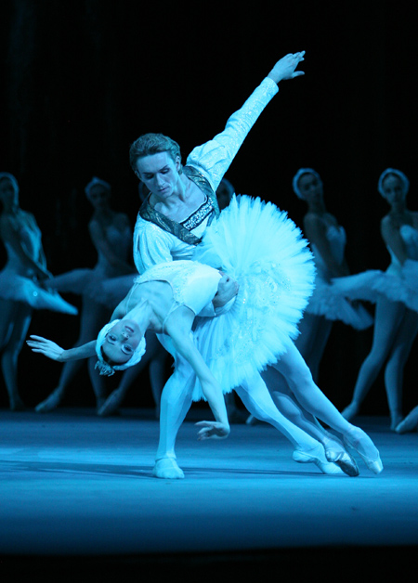
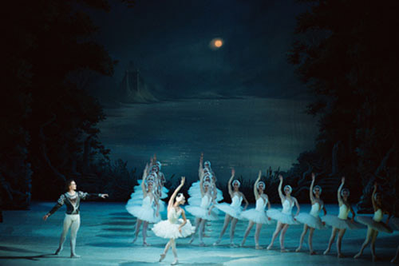
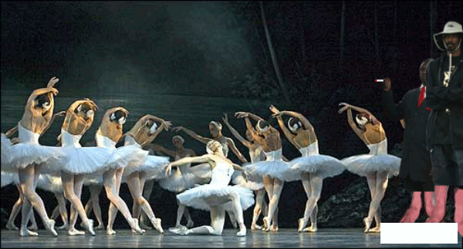
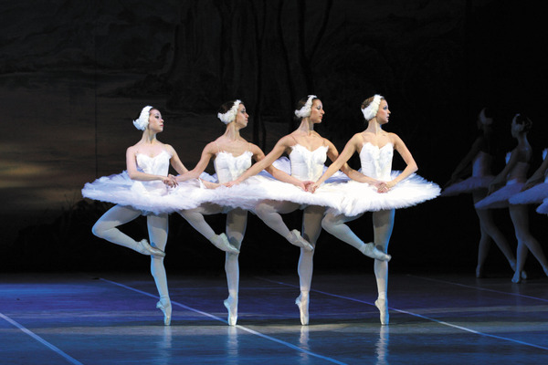

Slide 8
РЕПИН ИЛЬЯ ЕФИМОВИЧ
Русский художник, живописец, мастер портретов.
Родился в 1844 году в Харьковской губернии. Грамоте учился у пономаря и дьячка. В 1863 году поступил в Академию Художест в Петербурге. Умер в 1930.

Slide 9
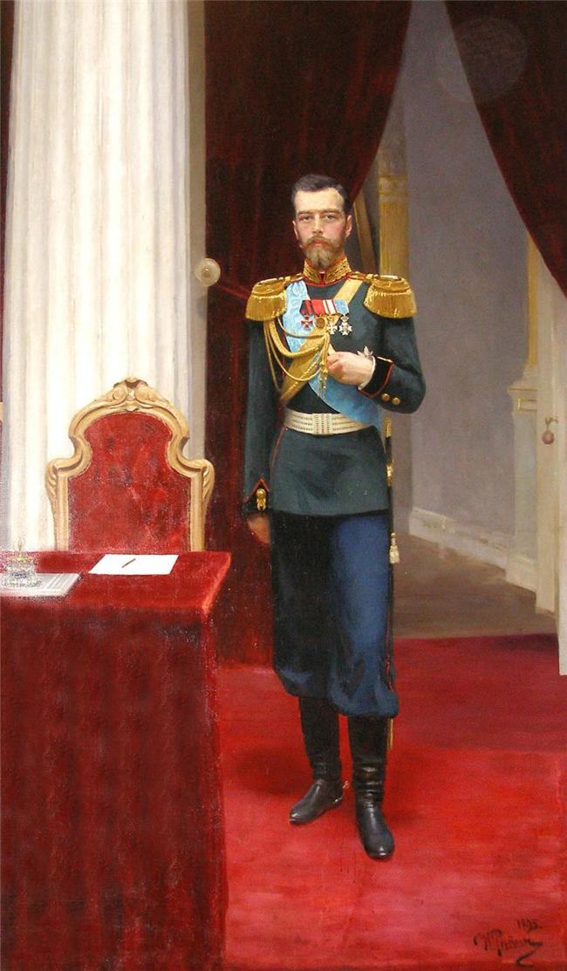
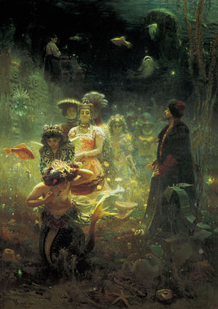
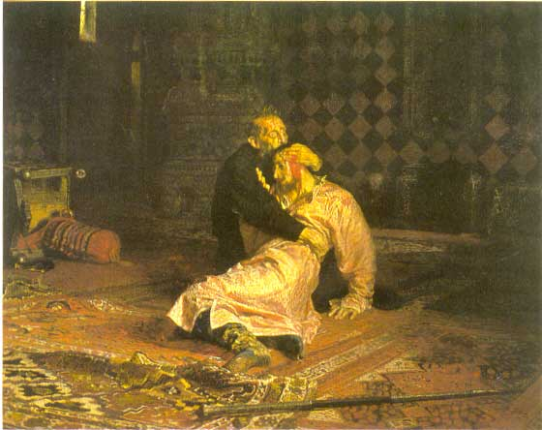
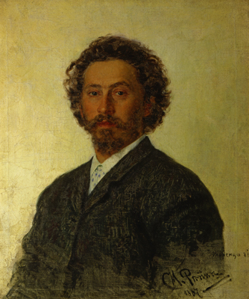
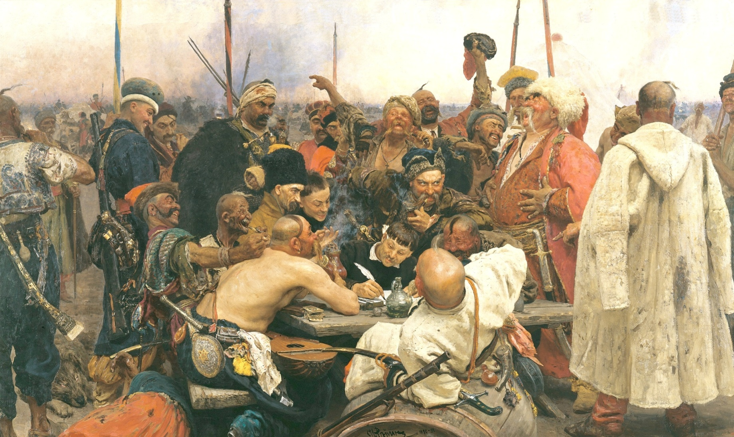
галерея

Slide 10
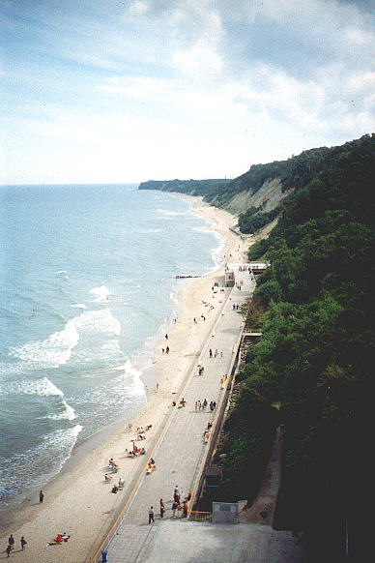
Улица Репина на Васильевском острове
СТАНЦИЯ И КУРОРТ ПОС. РЕПИНО

Slide 11
ФЁДР ИВАНОВИЧ ТЮТЧЕВ
Русский поэт, дипломат, публицист.
Родился в 1803 году в Орловской губернии.
Отец происходил из старинного дворянского рода.
Федя Тютчев получил домашнее образование.
В 1821 году закончил университет. Долго работал за границей. В 1844 году вернулся в Россию.
Скончался в 1873 году в Царском селе. Похоронен В Санкт-Петербурге на кладбище Новодевичьего монастыря.

Slide 12
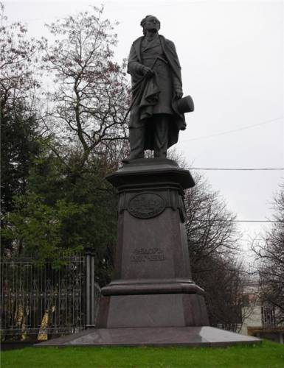
Памятник Фёдору Ивановичу в Брянске

Slide 13
ЛЕВ НИКОЛАЕВИЧ ТОЛСТОЙ
Граф Лев Николаевич Толстой родился в 1828 году – один из наиболее широко известных писателей и мыслителей.
Происходил из дворянского рода . Родился в Ясной поляне. Был четвёртым ребёнком в семье. Его мать умерла. Когда ему не было двух лет.
Образование начал дома под руководством гувернёра-француза. Затем поступил в Казанский университет.
Великие литературные произведения «Война и мир», «Анна Каренина»
Умер в 1910 году, похоронен в Ясной Поляне.

Slide 14
Музей Л.Н. Толстого Ясной Поляне

Slide 15
ЧТО НОВОГО УЗНАЛИ?

Slide 16
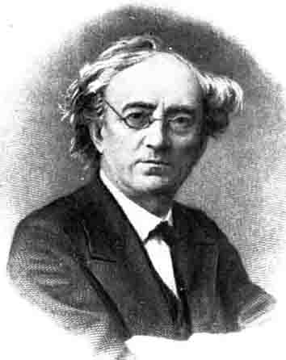
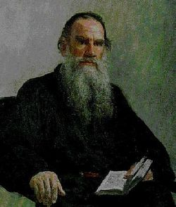
Назови этих великих людей.
Пётр Ильич Чайковский
Лев Николаевич Толстой
Фёдр Иванович Тютчев
Юрий Алексеевич Гагарин
Илья Ефимович Репин

Slide 17
Соедини фамилии и имена, отчества.
Гагарин
Пётр Ильич
Толстой
Юрий Алексеевич
Репин
Лев Николаевич
Тютчев
Илья Ефимович
Чайковский
Фёдр Иванович

Slide 18
Назовите области деятельности.
П.И. Чайковский
композитор
Гагарин Ю.А.
космонавт
художник
Репин И.Е.
Л.Н. Толстой
писатель
Ф.И. Тютчев
поэт

Slide 19
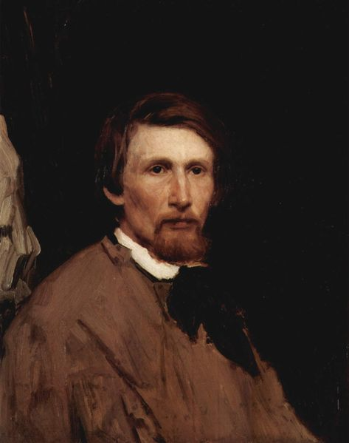
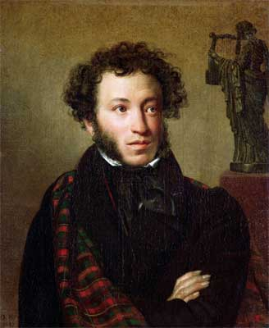
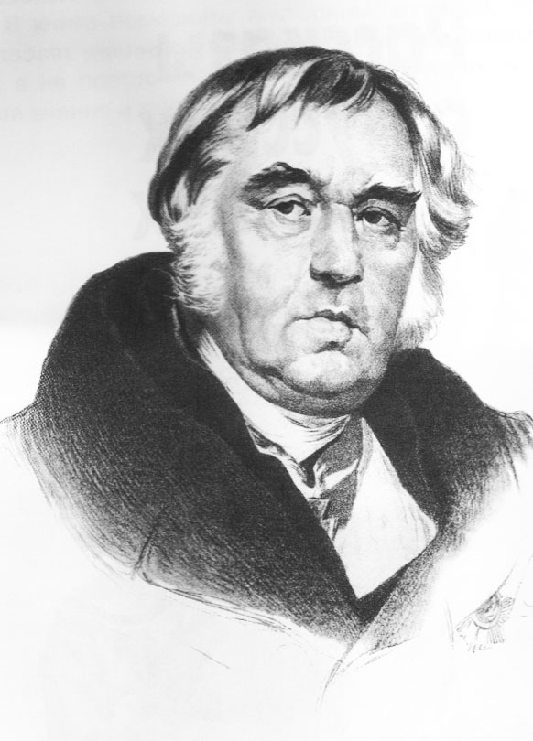
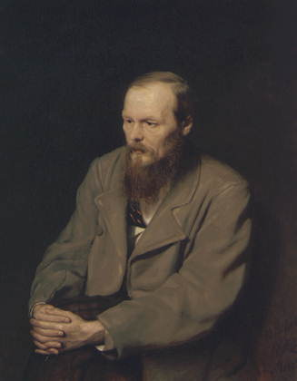
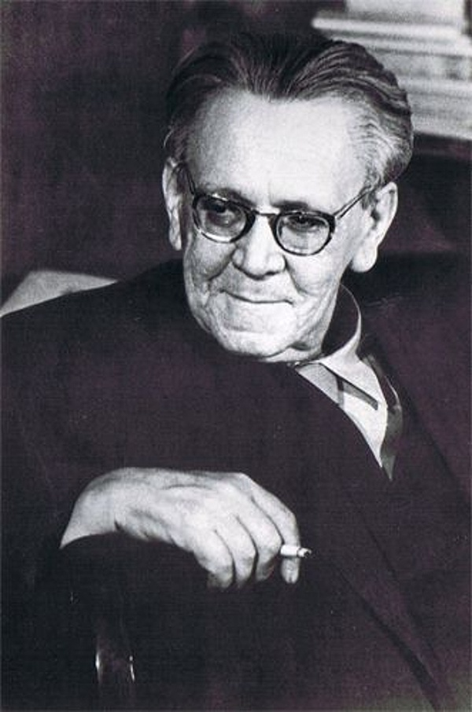
Каких великих людей России вы ещё знаете?

Slide 20
МОЛОДЦЫ

